Slide 1
多模态驱动的文献科学数据自动提取与校验系统研究
汇报结构
1
研究背景与目标
本次重做重点
将“技术路线”拆解为 6 个模块页，每个模块均给出：输入、处理逻辑、输出结果、示例说明。
2
总体技术路线
3
六个核心模块详解
答辩价值
开题汇报（详细技术路线版）
相比只展示总流程图，更便于回答“这个模块具体怎么做”“为什么这样设计”“怎么判断对不对”。
4
创新点与预期成果
围绕“解析—路由—抽取—校验—优化—入库”六个模块展开，并给出每个模块的输入、处理逻辑、输出与示例。
5
研究计划
建议讲法
多模态解析
模板路由
分层校验
先讲总流程，再按模块讲“输入—处理—输出—例子”，最后回到创新点与系统价值。
关键词：复杂表格 · 跨页续表 · 完整性约束 · 分层校验 · 模板自演化 · 数据入库
Notes:
[Sources]
- Based on user-provided opening report content and assistant-generated diagrams/examples.

Slide 2
研究背景与意义
背景
意义
科技观测数据不同于社会运行数据，在数字化转型背景条件下，通过数字化保存，具有如下特性：可复用、可流通、可累积、多源性、异构性、高维、海量等。往往不会失效，时效性很长。
通常包括
大气科学：气象（温、压、湿、风、降水等）、气候、大气成分（温室气体、气溶胶等）。
海洋科学：物理海洋（温度、盐度、海流、海浪）、海洋化学与生态、海洋地质与地球物理。
地球物理与空间科学：地磁、重力、地电、地下流体等，以及宇宙线、空间天气等。
生态与环境：生物多样性、植被覆盖、土地利用/覆盖变化、土壤、水环境、大气环境等。
对地观测与遥感：通过卫星、飞机等平台获取的多光谱、高光谱、雷达影像等。
农业：土壤墒情、作物长势、病虫害等。
交通：车流量、路况、航道水深、机场能见度等交通环境数据。
其他专门领域：如冰川、冻土、沙漠、人口与社会经济等。
将散见于文献中的这类数据汇集，让数据流通起来，对预测和模拟自然规律具有十分重要的意义，具有重要的商业价值。
Notes:
[Sources]
- Based on user-provided opening report content and assistant-generated diagrams/examples.

Slide 3
研究背景与意义
背景
问题导向：为什么需要把文献中表格抽取做成“可校验、可优化”的系统，而不是单次提取脚本
问题 1：文献表格高度异构
为何需要系统化方案
表格版式、表头层级、跨页续表、单位书写与缺失值表达方式差异显著，难以用单一规则处理。
方案 | 优点 | 短板
人工录入 | 灵活、直观 | 慢、贵、不可规模化
纯规则解析 | 速度快、可重复 | 对复杂表格脆弱
纯大模型抽取 | 语义理解强 | 缺完整性保障
本研究系统 | 提取 + 校验 + 优化闭环 | 实现复杂度更高但更稳健
问题 2：传统方法效率与稳定性不足
人工录入成本高、复核周期长；纯规则方法在复杂表格场景下容易出现行列错位与字段漏提。
问题 3：纯大模型仍存在漏提风险
长表任务中常出现中途截断、省略后续记录、跳过空值和字段错位等问题。
意义 1
意义 2
意义 3
提升文献数据整理的自动化与规范化水平。
降低复杂表格抽取中的漏提、错位和不可复现风险。
为后续数据库建设、判别图绘制与定量建模提供稳定数据底座。
本研究希望解决的核心矛盾
如何在复杂表格场景下“提得出来”
一句话概括
如何判断结果“提全了、提对了”
本研究不是做一个“会抽表”的工具，而是做一个“能抽、会检、可修正、可持续扩展”的文献数据处理系统。
如何让系统在失败案例中继续变强
背景页讲法：先说明现有方法的局限，再引出“必须增加校验和闭环优化”的必要性。
Notes:
[Sources]
- Based on user-provided opening report content and assistant-generated diagrams/examples.

Slide 4
研究目标与拟解决的关键问题
目标
总目标：从原始 PDF 文献中稳定获得可直接入库的标准化关系数据
研究目标
关键问题 1：复杂表格如何被稳定定位
1
构建双模态解析方法，同时保留表格图像结构与文本语义
跨页表、嵌套表头、表注混排会破坏单一解析逻辑，需要图像结构和文本语义协同。
2
设计版式识别与模板路由机制，增强异构表格适配能力
关键问题 2：长表抽取如何避免漏提
3
通过完整性强约束抑制长表任务中的漏提与截断
必须把目标维度、空值处理和禁止省略等约束前置到抽取过程，而不是事后补救。
4
构建分层分类自动校验体系，提升结果可信度
关键问题 3：结果如何判断“提对了”
5
建立闭环反思与模板自更新机制
仅看 JSON 是否生成出来不够，必须增加结构、格式和领域三个层次的质量控制。
6
形成统一格式数据库，服务后续数据统计分析
关键问题 4：系统如何适应未知版式
当模板覆盖不到时，需要将失败上下文回流给优化模块，自动修订模板并重试。
本页用于把“为什么做”和“具体要解决什么问题”说清楚，为后续技术路线展开做铺垫。
Notes:
[Sources]
- Based on user-provided opening report content and assistant-generated diagrams/examples.

Slide 5
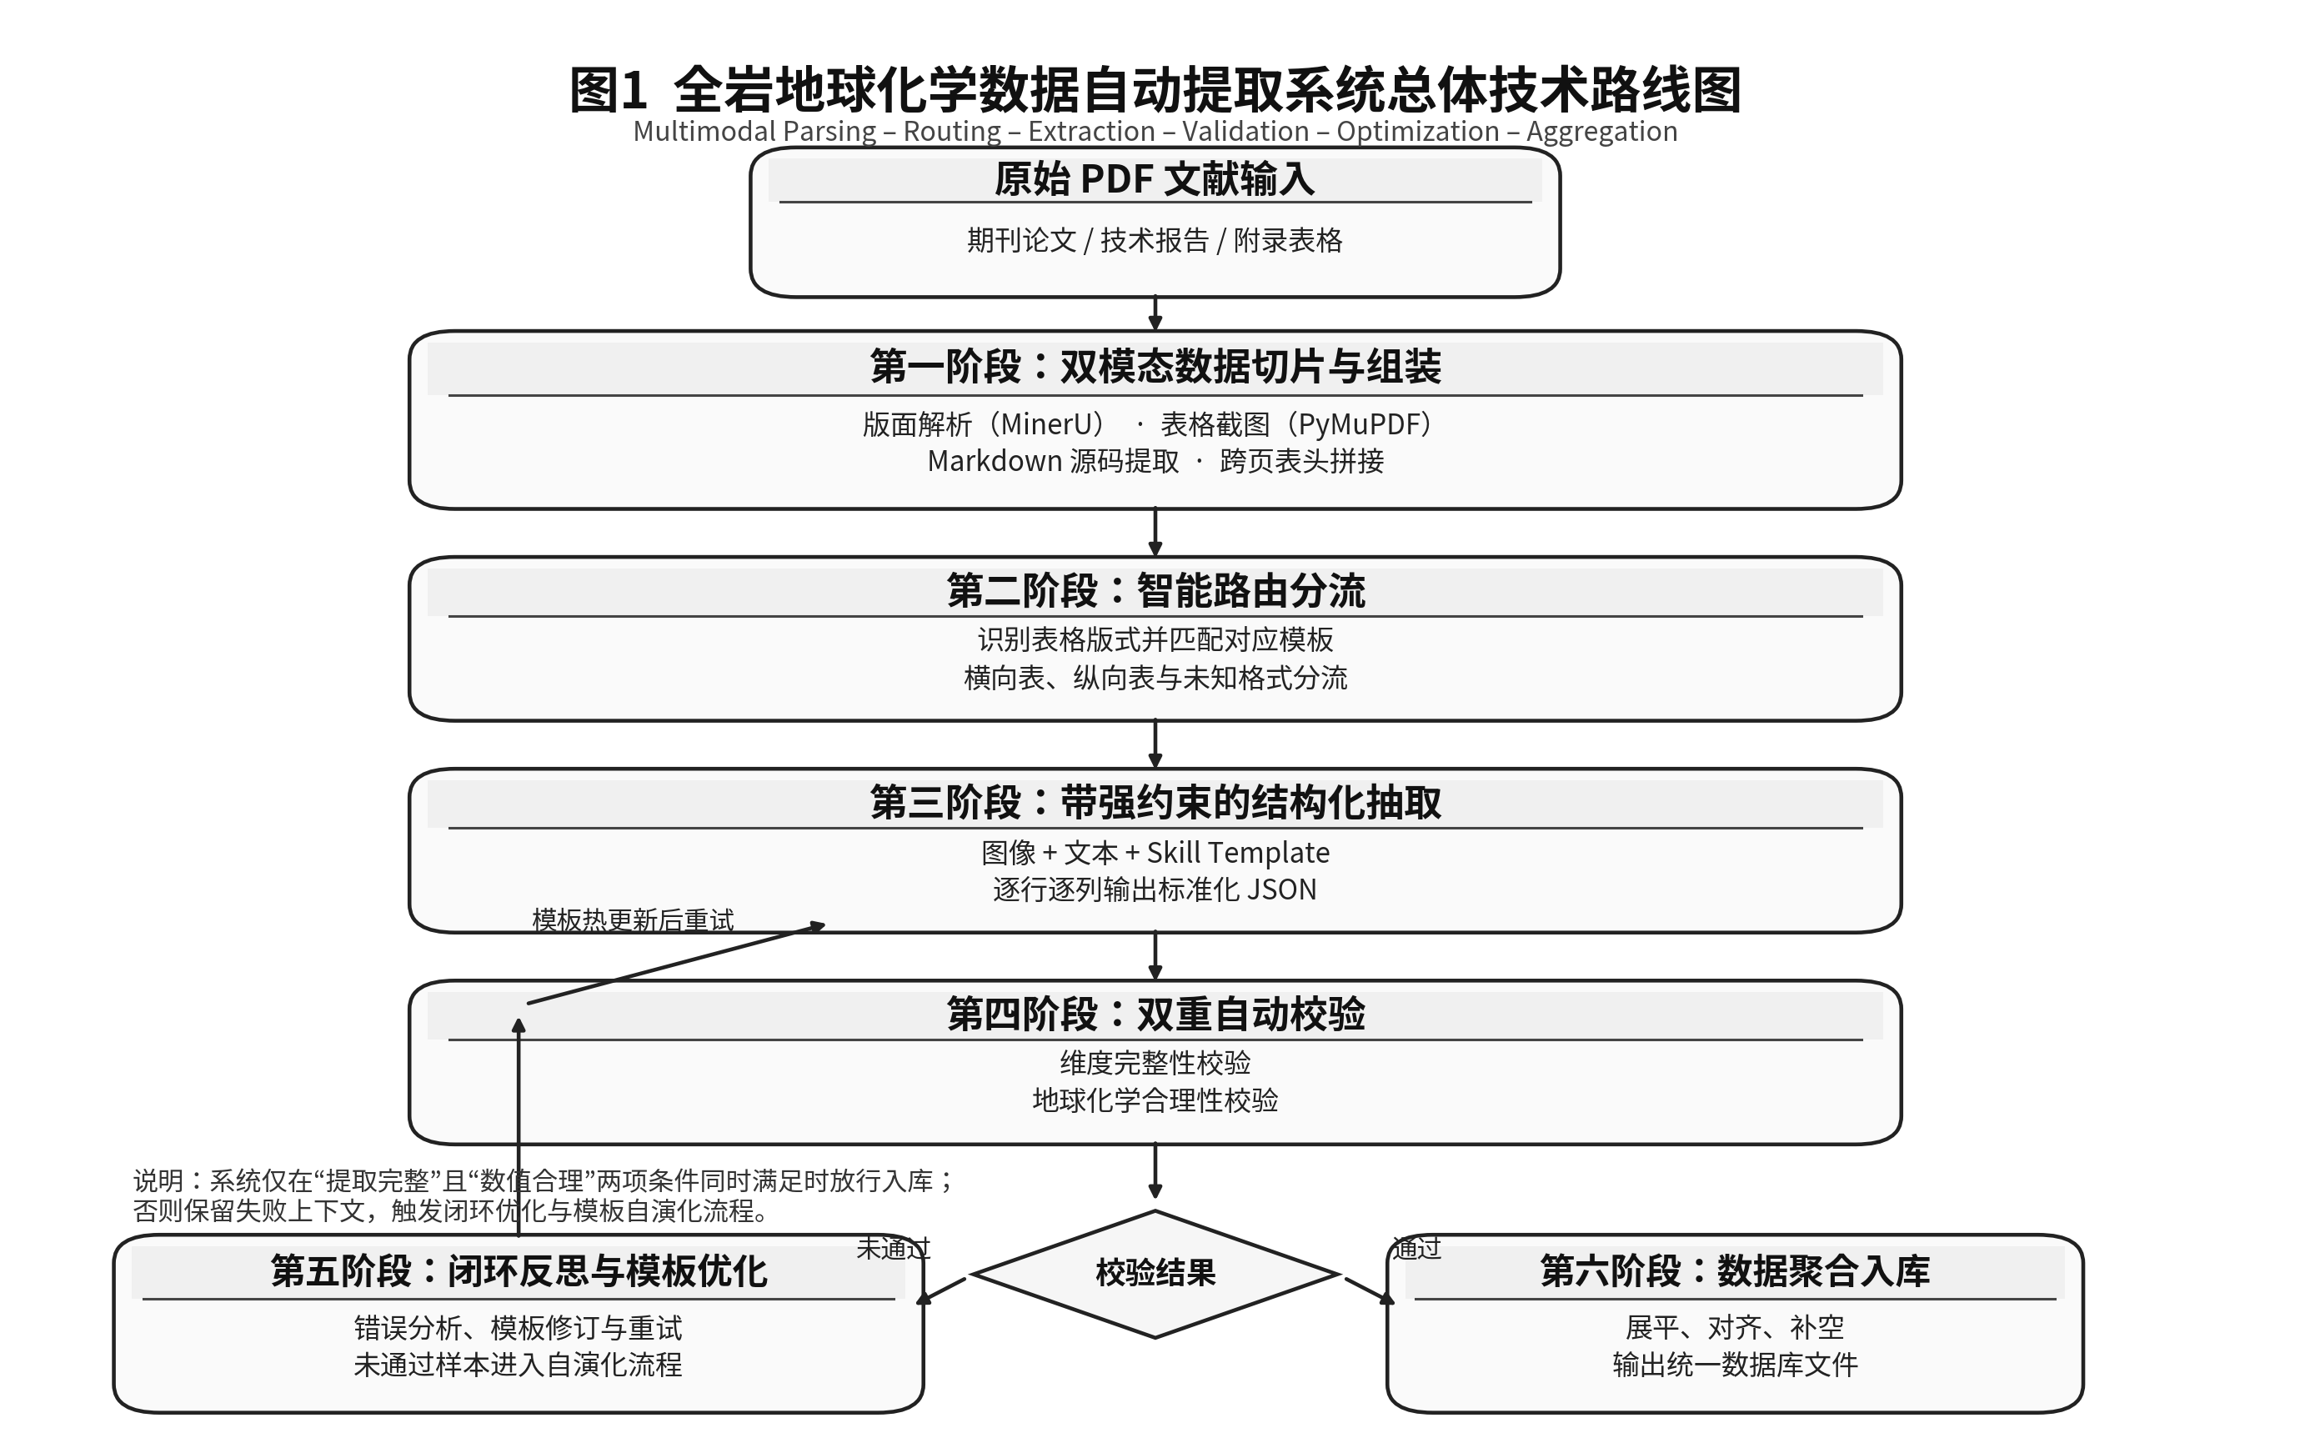
总体技术路线
总流程
主流程负责从文献到数据库的顺序处理，反馈回路负责处理未知格式和失败样本
总体思路
以“多模态解析”为基础，以“约束抽取”为核心，以“分层校验”为保障，以“闭环优化”为提升。
1 解析
得到表格图像、文本源码和目标维度
2 路由
识别版式并匹配模板
3 抽取
在强约束下生成标准化 JSON
4 校验
检查是否提全、提对
5 优化
失败后自动修订模板并重试
6 入库
字段对齐、补空、统一导出
讲解建议
先用这页讲清“主流程 + 反馈回路”的逻辑，再逐页展开 6 个模块，听众更容易跟上。
图1用于总览：先展示全貌，再进入分模块解释。
Notes:
[Sources]
- Based on user-provided opening report content and assistant-generated diagrams/examples.

Slide 6
模块 1：原始文献输入与多模态基础解析
模块1
目标：同时获得图像结构信息、文本语义信息和目标维度信息，为后续抽取提供基础输入
模块说明
模块示例
输入
原始 PDF 文献
PDF页面
Markdown源码 + 维度统计
表格截图
|Sample|SiO2|MgO|Cr|
版面解析工具输出的布局坐标
|---|---:|---:|---:|
目标表格在页面中的边界框信息
BBox
|A01|48.2|7.4|225|
|A02|49.0|6.8|210|
处理
样品数 N=18
字段数 M=14
裁剪表格高清截图，保留行列结构与表头层级
抽取 Markdown 表格源码，保留字段名与数值文本
统计目标样品数 N、字段数 M，作为后续完整性基准
若为跨页续表，则自动补接上一页表头
例子怎么讲
例：系统在页面中定位到目标表格 BBox 后，裁剪出高清表格图像，并从 Markdown 中统计出“18 个样品、14 个字段”；这一步并不直接抽数据，而是为后续抽取和校验建立统一基准。
输出
表格图像
表格 Markdown 文本
目标维度信息（N、M）
跨页拼接后的连续表头
该模块重点不是“识别数值”，而是把后续抽取所需的图像、文本和维度基准准备完整。
Notes:
[Sources]
- Based on user-provided opening report content and assistant-generated diagrams/examples.

Slide 7
模块 2：表格版式识别与模板路由
模块2
目标：先判断表格属于哪一类结构，再调用相应模板，避免不同版式被同一规则强行处理
模块说明
模块示例：三种典型路由结果
输入
表格高清截图
FORMAT_A
FORMAT_B
UNKNOWN
已有模板库与典型版式样例
横向铺展型
纵向罗列型
异形/嵌套表
处理
比较表格整体布局：横向铺展、纵向罗列或多级嵌套
多级表头
将表格分流到 FORMAT_A / FORMAT_B / UNKNOWN
为后续抽取提供模板编号和读取逻辑
输出
格式标签
横向模板
纵向模板
进入优化模块
对应模板编号
未知格式标记
例子怎么讲
例：横向铺展的主量元素表走 FORMAT_A；纵向罗列的样品属性表走 FORMAT_B；多级表头或异形表先标记 UNKNOWN，留给优化模块处理。
该模块的价值在于“先分类，后提取”，从源头减少字段映射错误。
Notes:
[Sources]
- Based on user-provided opening report content and assistant-generated diagrams/examples.

Slide 8
模块 3：带完整性约束的结构化抽取
模块3
目标：在模板规则和维度约束下，生成可校验、可入库的标准化 JSON 结果
模块说明
模块示例：约束前后差异
输入
无强约束
可能只输出前 10 条样品，后续记录被省略；空白字段被直接跳过。
表格图像
加约束后
要求逐行逐列遍历到 N 条记录，并显式保留 null，输出结果可直接进入程序校验。
Markdown 文本
模板规则
强约束提示词片段
结构化输出示例（JSON）
目标维度（N、M）
1. 原表共有 18 个样品、14 个字段
2. 严禁使用“...”或中途截断
3. 空白项、短横线一律写为 null
4. 必须逐行逐列遍历到最后一条记录
{
"Sample_ID": "A01",
"SiO2": 48.2,
"MgO": 7.4,
"Cr": 225,
"Nd": null
}
关键约束
显式告知原表共有多少样品、多少字段
禁止使用“...”或中途终止输出
空白项、短横线统一写为 null
严格按字段顺序生成 JSON
输出
例子怎么讲
标准化 JSON 数组
例：原表共有 18 个样品 × 14 个字段。若模型只输出前 10 个样品，第四模块会立刻拦截；因此，完整性约束要前置到抽取阶段，而不是完全依赖事后补救。
每条记录对应一个样品
每个字段对应一个元素或指标
这一模块的核心不是“让模型更聪明”，而是让模型在明确纪律下更可控。
Notes:
[Sources]
- Based on user-provided opening report content and assistant-generated diagrams/examples.

Slide 9
模块 4：分层分类自动校验机制
模块4
目标：不只判断“有没有输出结果”，而是判断“是否提全、是否提对、是否基本合理”
模块说明
模块示例：校验如何发现问题
结构完整性
检查样品数、字段数、空值保留与记录完整性，回答“有没有提全”。
结构完整性
期望 18 个样品，实际仅提取 10 个 → 直接拦截
格式一致性
wt.% 被误读为 ppm；小数点错位（0.56 → 56）→ 直接拦截
格式一致性
检查字段名、单位类型、数值格式和列映射关系，回答“有没有提错位”。
领域合理性
主量总和 134.6 wt.% → 明显错误；Cr = -12 ppm → 进入告警/复核
领域合理性
案例 | 发现问题 | 动作
A | 18 → 10 条记录，明显漏提 | 硬拦截
B | ppm / wt.% 单位混淆 | 硬拦截
C | 主量总和超范围 | 硬拦截
D | 微量元素极端异常 | 软告警
按主量/微量/REE/同位素分类型执行条件校验，回答“结果是否基本可信”。
为什么不能只做“主量加和”
因为全岩数据库不仅包含主量元素表，还包含微量元素、稀土元素和同位素数据。合理性校验必须分类型、分层级执行。
执行逻辑
结构完整性 = 硬约束；格式一致性 = 强质量控制；领域合理性 = 分类执行，其中显然错误者拦截，可疑者进入告警/复核。
第四模块是系统从“能抽出来”走向“能保证质量”的关键。
Notes:
[Sources]
- Based on user-provided opening report content and assistant-generated diagrams/examples.

Slide 10
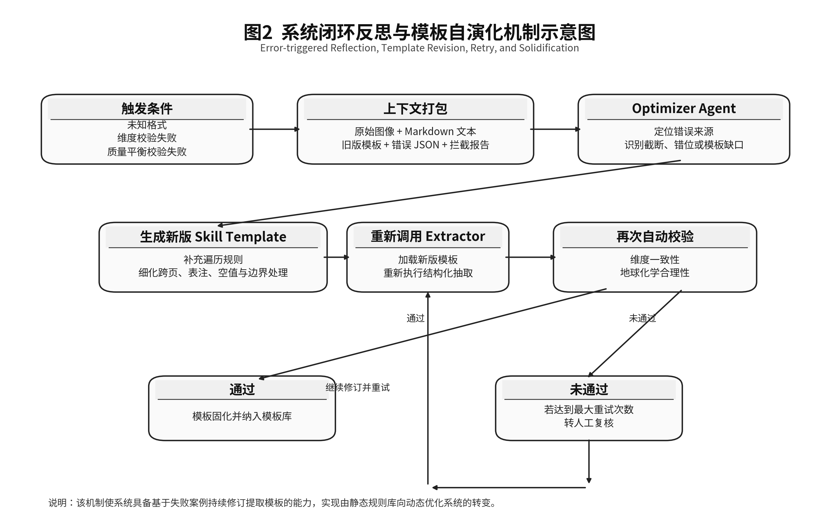
模块 5：闭环反思与模板自演化
模块5
目标：当系统遇到未知格式或抽取失败时，不是简单报错，而是自动分析原因、修订模板并重试
模块说明
把失败样本转化为模板升级机会，使系统从静态规则库转向可持续优化的动态系统。
失败案例示例
拦截报告：期望 18 个样品，实际仅提取 10 个。
初步判断：第 10 个样品后出现表注换行，模型误把表注当作表格结束。
模板修订示例
旧模板：逐行遍历表格。
新版模板 v1.1：若遇表注、换行符或跨页断裂，不得停止，必须继续遍历，直到记录数达到目标 N。
重试结果
重新抽取后获得 18/18 条记录，并通过结构完整性校验与格式一致性校验；新版模板被纳入模板库。
一句话概括
第五模块让系统具备“越用越稳”的能力。
答辩时可强调：闭环优化是本研究区别于“单次抽表流程”的重要特征。
Notes:
[Sources]
- Based on user-provided opening report content and assistant-generated diagrams/examples.

Slide 11
模块 6：数据展平、字段对齐与标准化入库
模块6
目标：把通过校验的结构化结果统一整理为可直接用于科研分析的数据库
模块说明
模块示例：字段全集对齐
输入
通过校验的 JSON 结果
Sample_ID | SiO2 | MgO | Cr | Nd | εNd(t)
Paper_A_A01 | 48.2 | 7.4 | 225 | — | —
Paper_B_B03 | 49.0 | 6.8 | 210 | 18.5 | +6.2
Paper_C_C11 | 46.7 | 8.1 | 190 | NaN | +5.7
不同文献的字段集合
统一命名规则
处理
字段全集对齐思路：将不同文献的字段统一到同一列空间；未测字段用 NaN 填充，保证矩阵结构一致。
使用 json_normalize 将嵌套 JSON 展平为二维表结构
构建跨文献字段全集，统一字段命名
未测字段统一填充为 NaN，保证列结构一致
例子怎么讲
纵向拼接样品记录，形成标准数据矩阵
例：Paper_A 只给出主量与 Cr，Paper_B 还给出 Nd 和 εNd(t)。经过字段全集对齐后，未测字段统一记为 NaN，最终可以在同一数据库中并行管理。
输出
统一格式 Excel / 数据库表
模块价值
这一模块把“能通过校验的抽取结果”转化为“后续科研分析可直接调用的数据资产”。
可直接用于图件绘制与定量分析
最后一步不是简单导出 Excel，而是建立统一字段体系，让数据库真正可用。
Notes:
[Sources]
- Based on user-provided opening report content and assistant-generated diagrams/examples.

Slide 12
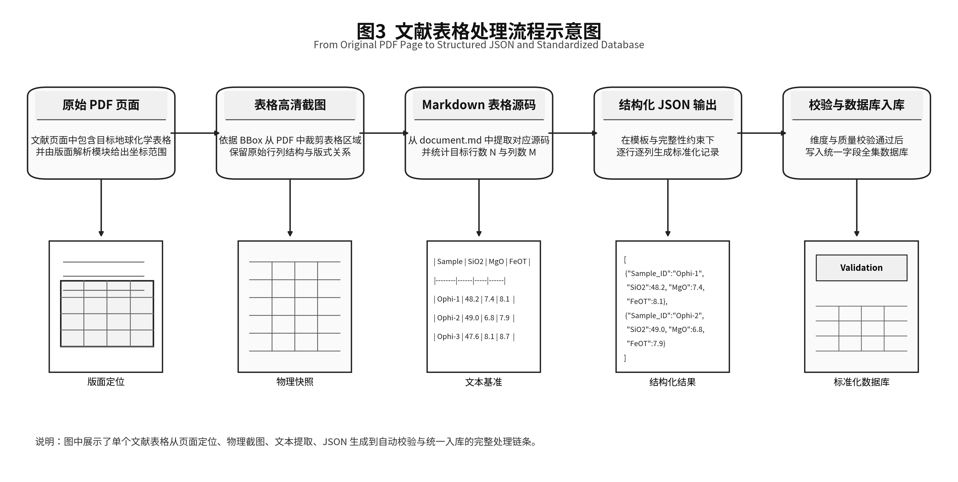
单个表格的完整处理示例
案例
把六个模块串起来看，更容易理解系统如何从一页 PDF 最终走到数据库记录
案例设定
目标表格包含主量元素 + 微量元素字段，跨页续表，部分样品 Nd 字段缺测。
① 解析阶段：得到截图、Markdown 源码与 N/M 维度基准
② 路由阶段：判定表格属于横向模板 FORMAT_A
③ 抽取阶段：在完整性约束下生成 JSON 记录
④ 校验阶段：检查漏提、单位错误与合理性问题
⑤ 优化阶段：若失败则修订模板并重试
⑥ 入库阶段：字段对齐后写入统一数据库
这一页适合在答辩时做“收束”
把前面讲过的模块重新串成一个完整故事。
图3用于把分模块讲法重新汇总为“一个表格的完整处理链条”。
Notes:
[Sources]
- Based on user-provided opening report content and assistant-generated diagrams/examples.

Slide 13
创新点与预期成果
创新
从方法层面和系统层面总结本研究相较于传统方案的增量价值
创新点
预期成果
1
图像—文本双模态协同解析，兼顾版式结构与语义内容
成果类型 | 具体形式
系统原型 | 自动提取与校验流程工具链
模板库 | 可扩展的 Skill / 规则模板
数据库 | 统一格式的关系数据集
图表材料 | 技术路线图、闭环图、案例流程图
2
先识别版式再抽取的智能路由机制，提升异构表格适配能力
3
面向长表任务的完整性强约束设计，抑制漏提与截断
可评估指标（答辩时可补充）
4
结构 + 格式 + 领域三层校验，避免把“输出结果”误当成“正确结果”
样品完整率、字段完整率、字段正确率、模板覆盖率、重试成功率。
5
错误驱动的闭环优化与模板自演化，使系统越用越稳
系统价值
既能服务数据库建设，也能沉淀出一套可迁移到其他地学表格场景的方法框架。
这一页负责把前面的技术细节上升到“方法创新”和“成果形式”层面。
Notes:
[Sources]
- Based on user-provided opening report content and assistant-generated diagrams/examples.

Slide 14
研究计划与汇报结语
计划
最后一页建议用“实施安排 + 结论收束”结束，给老师一个完整闭环
阶段 | 时间安排 | 主要任务
阶段 1 | 第1–2个月 | 文献调研、需求分析与总体框架设计
阶段 2 | 第3–4个月 | 完成解析、截图、Markdown 提取与跨页拼接
阶段 3 | 第5–6个月 | 实现版式识别、模板路由与约束抽取
阶段 4 | 第7–8个月 | 完成分层分类自动校验模块
阶段 5 | 第9–10个月 | 实现闭环优化与模板自更新
阶段 6 | 第11–12个月 | 数据库构建、案例测试、论文写作
总结 1
本研究构建的是“抽取 + 校验 + 优化 + 入库”一体化系统，而不是单点抽表脚本。
总结 2
技术路线拆解为 6 个模块后，能够更清楚地回答每一步“为什么这么做、怎么做、做完得到什么”。
总结 3
分层校验与闭环优化是系统从“能用”走向“可靠”的关键。
结束语
以上为本研究的开题汇报，请老师批评指正。
最后一页可以边看进度表边做总结，结束更稳。
Notes:
[Sources]
- Based on user-provided opening report content and assistant-generated diagrams/examples.

